Slide 1
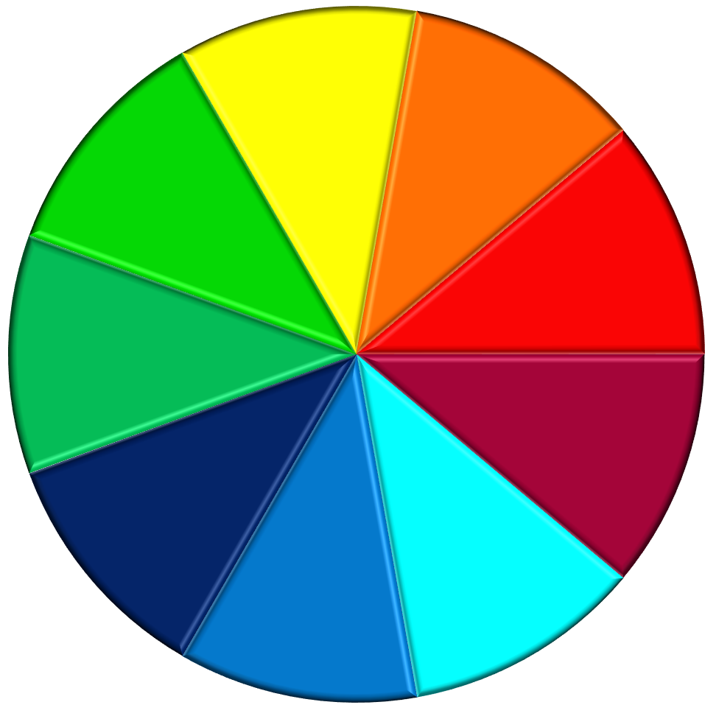
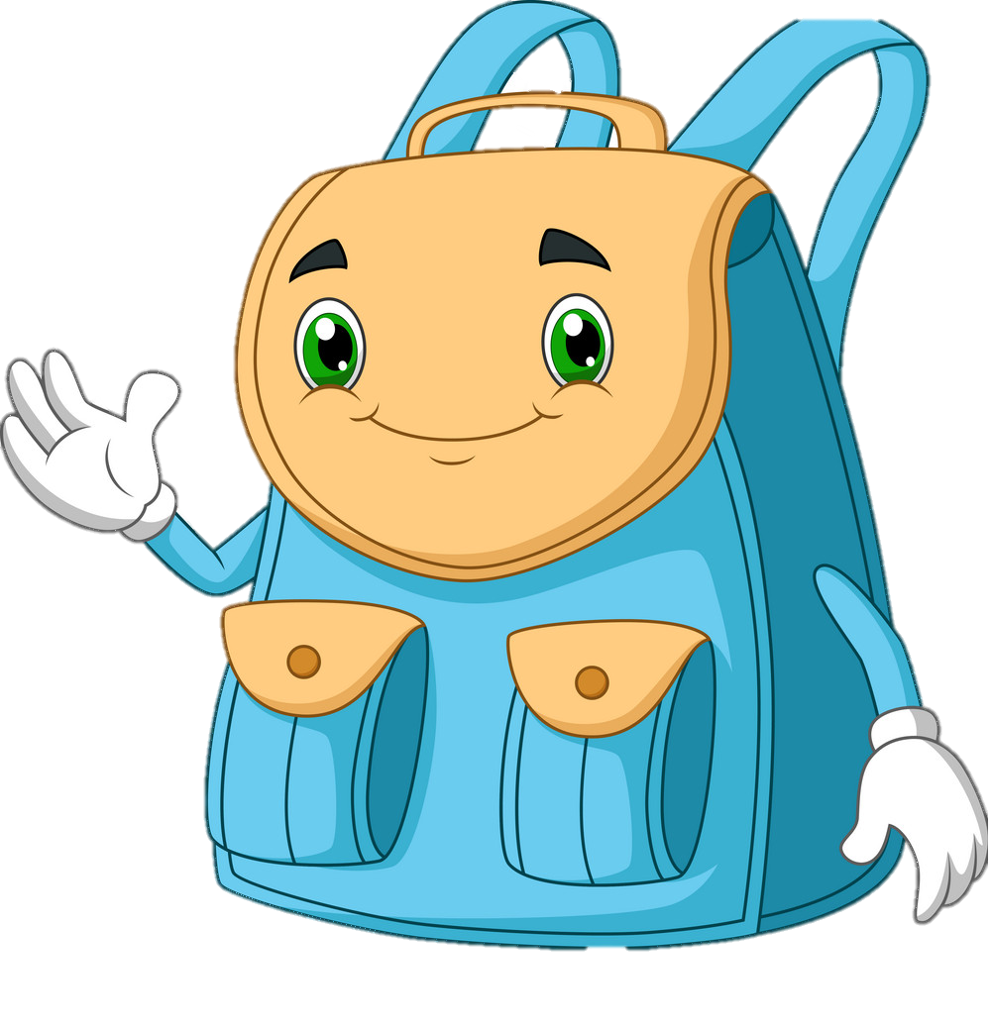
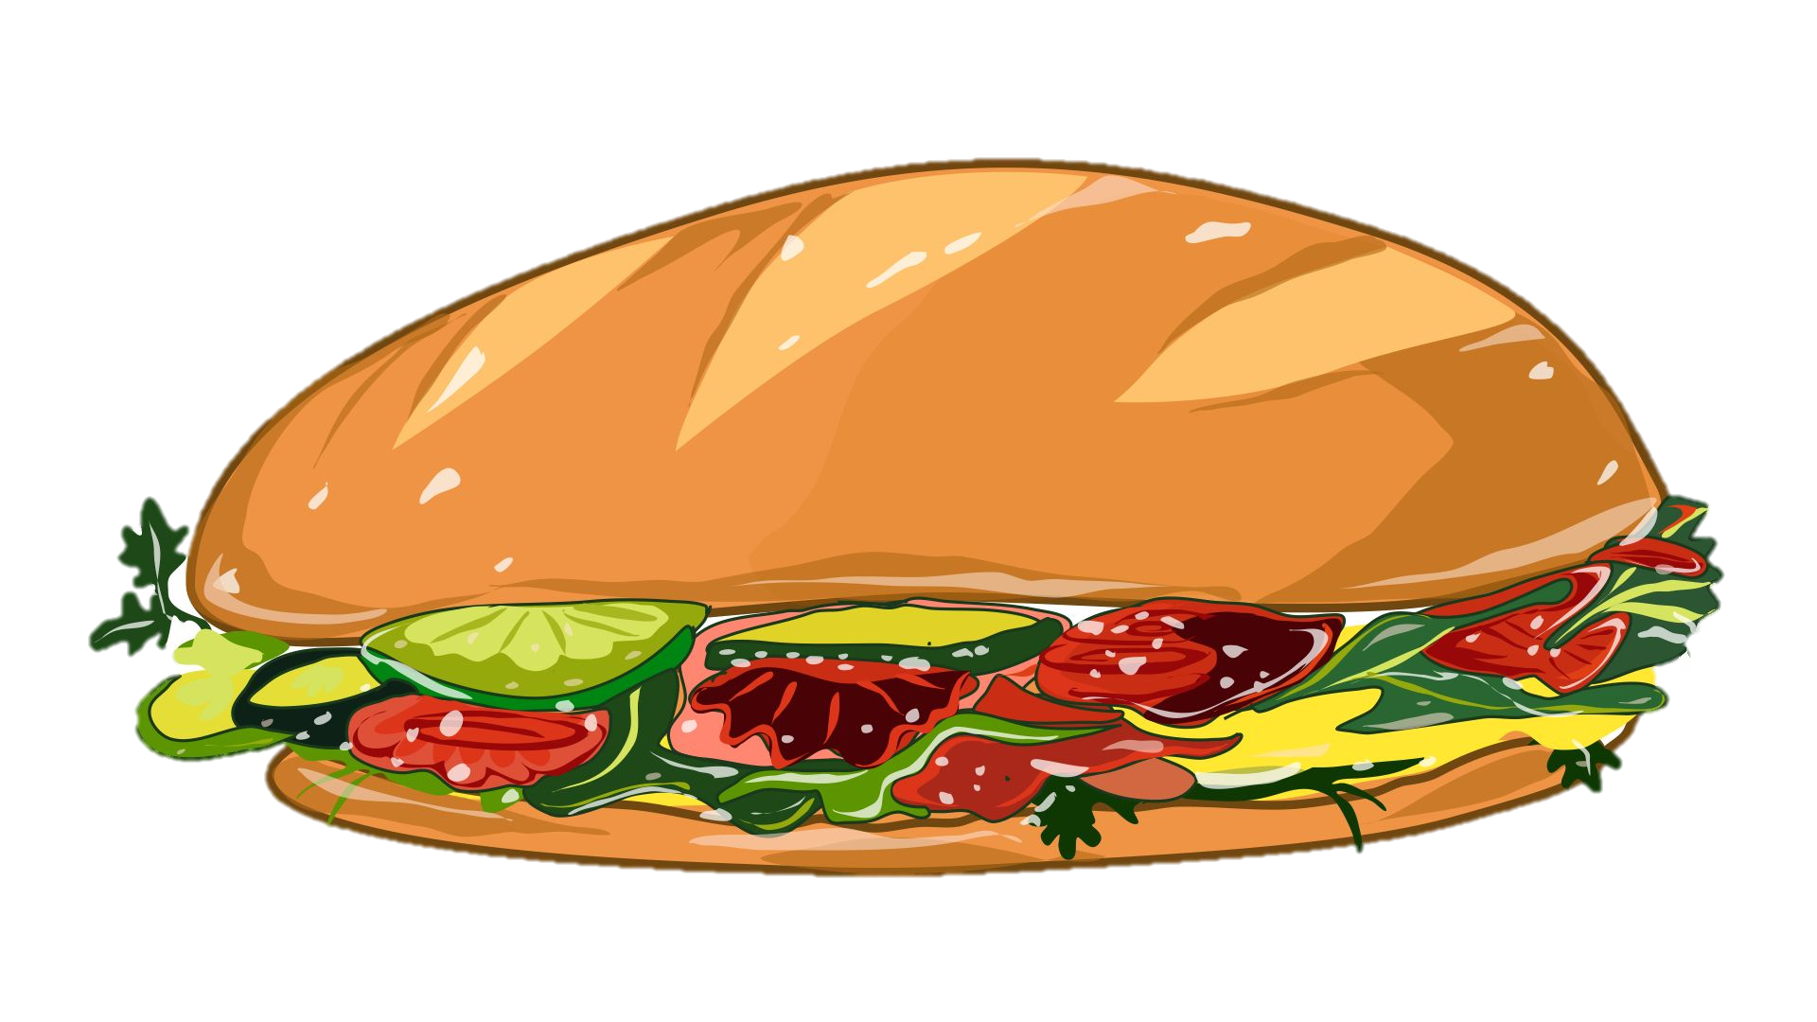
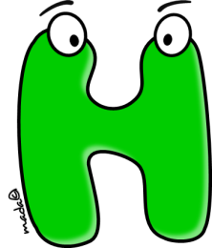
TÌM ĐỒ VẬT BẮT ĐẦU BẰNG CHỮ...
Bánh mì

Slide 2
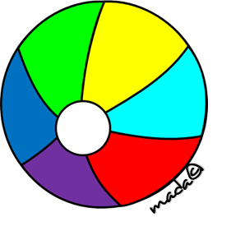
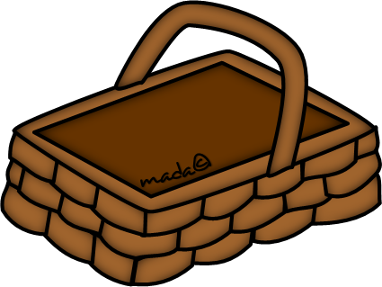
TÌM ĐỒ VẬT BẮT ĐẦU BẰNG CHỮ...
Con cá

Slide 3
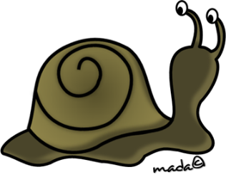
TÌM ĐỒ VẬT BẮT ĐẦU BẰNG CHỮ...
Cái bút

Slide 4
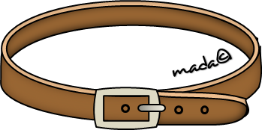
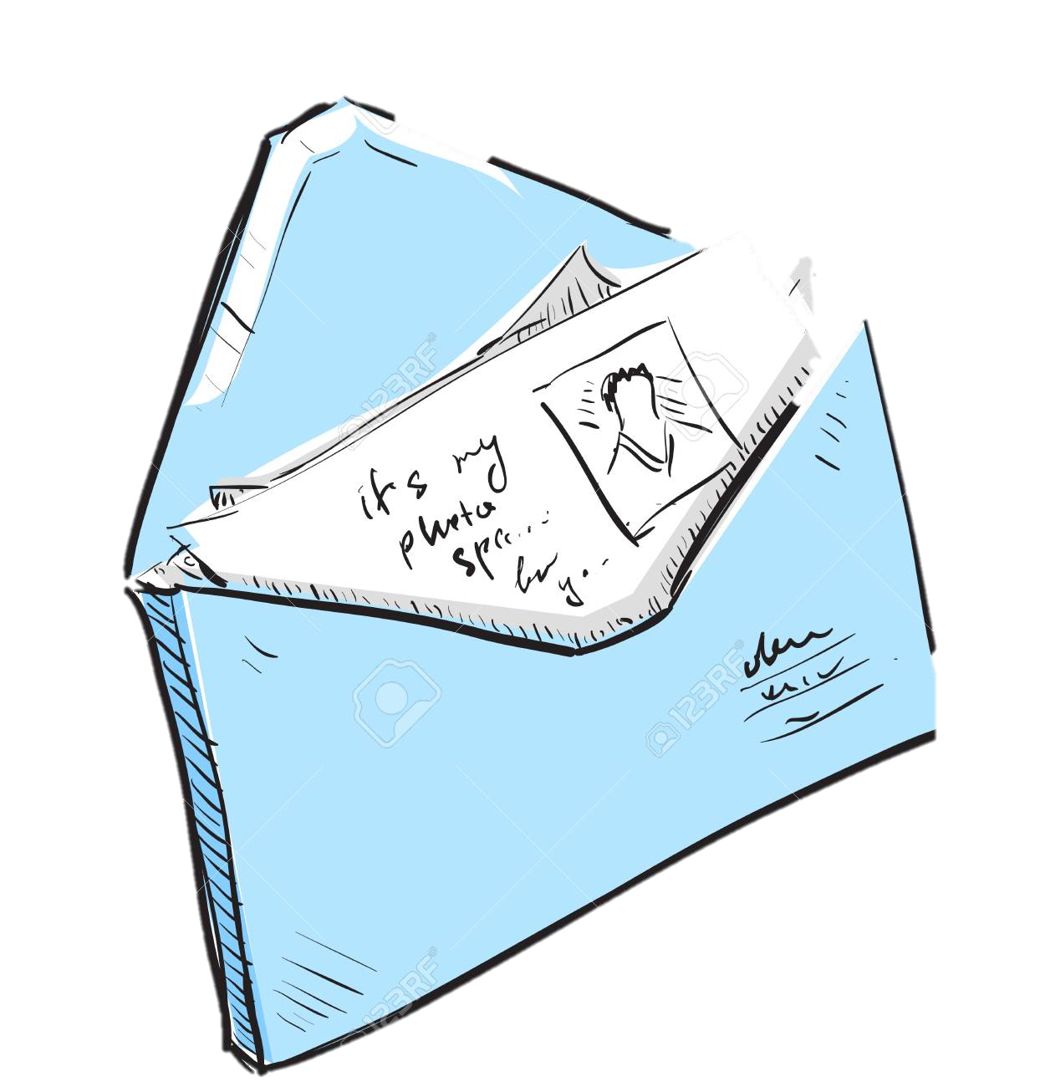
TÌM ĐỒ VẬT BẮT ĐẦU BẰNG CHỮ...
Bức thư

